Slide 1
1.网上报销系统---线上审批流程图
日常报销
对公支付
选择报销项目
差旅费报销
登陆系统
打印报销单
审批签章
单据投递
选择报销类别
冲借款
选择支付方式
对私支付
借款业务

Slide 2
1.网上报销系统---线下审批流程图
日常报销
对公支付
选择报销项目
差旅费报销
登陆系统
打印报销单
线下审批
单据投递
选择报销类别
冲借款
选择支付方式
对私支付
借款业务

Slide 3
1.网上报销系统---线上审批流程图
日常报销
对公支付
选择报销项目
差旅费报销
登陆系统
打印报销单
审批签章
单据投递
选择报销类别
冲借款
选择支付方式
对私支付
借款业务

Slide 4
1.网上报销系统---线下审批流程图
日常报销
对公支付
选择报销项目
差旅费报销
登陆系统
打印报销单
线下审批
单据投递
选择报销类别
冲借款
选择支付方式
对私支付
借款业务

Slide 5
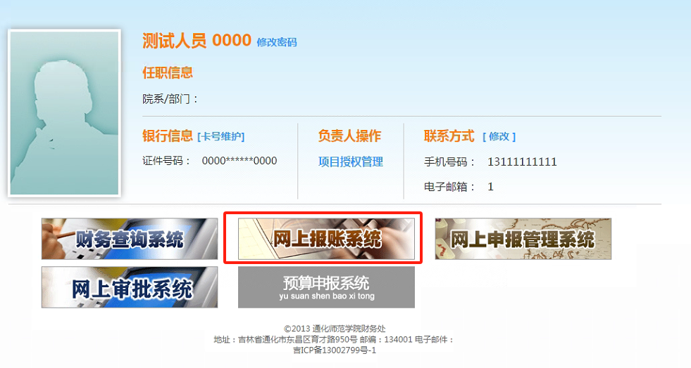
2.系统登陆方式——登陆界面
在平台登录之后，点击平台界面的【网上报账系统】按钮

Slide 6
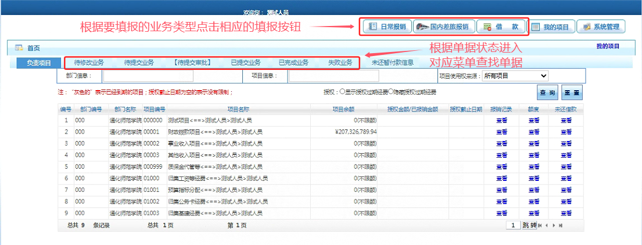
2.系统登陆方式——主界面

Slide 7
3.网上报销业务填报流程---国内差旅报销-选择项目
差旅费报销业务，在功能导航页中点击功能菜单中的差旅费报销按钮，然后点新业务填报，在出现下方页面后，点击问号所在位置，进入项目选择界面，系统出现本人名下的所有经费项目。如使用公共项目报销时，请在部门编号和项目编号处直接输入时用的部门编号和项目编号点击下一步即可
进入项目选择界面后，找到本次报销业务所需要的项目，在项目名称或项目编号的蓝色字体位置用鼠标点击选中。项目选择完毕后即可点击

Slide 8
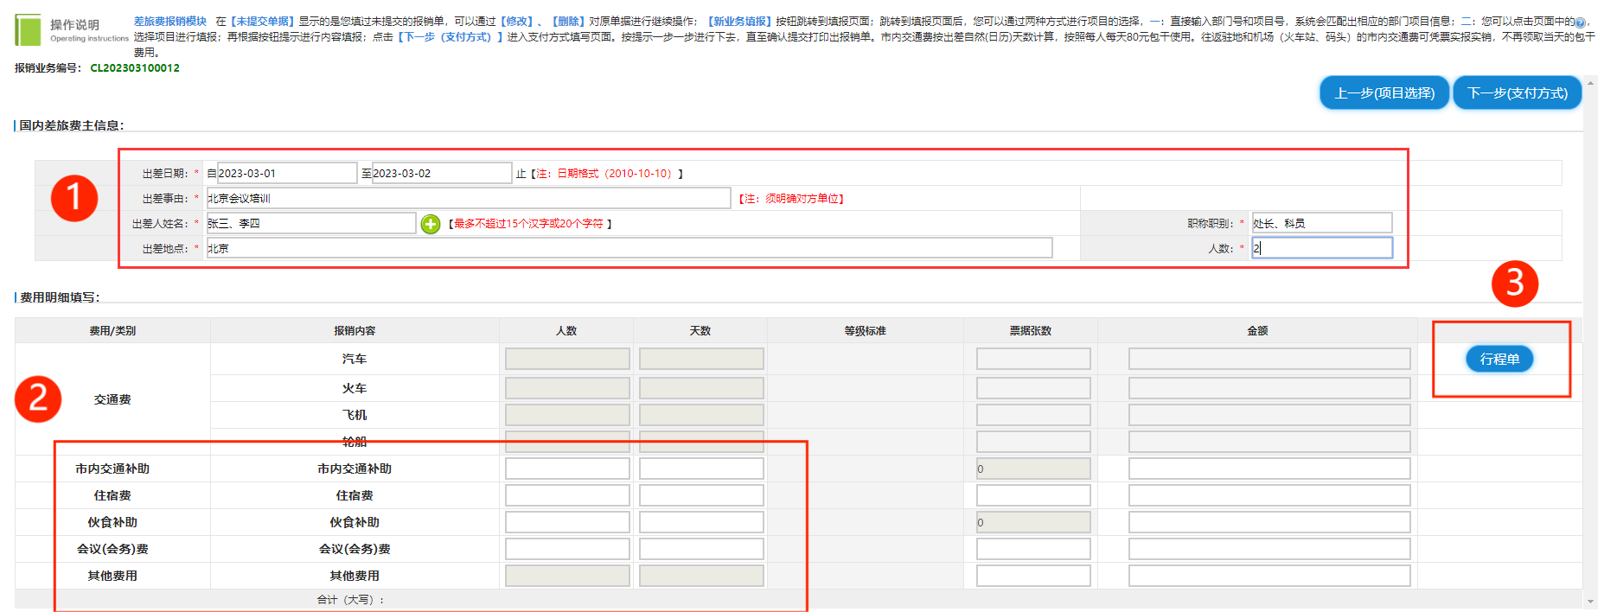
3.网上报销业务填报流程---国内差旅报销-差旅明细

Slide 9
3.网上报销业务填报流程---国内差旅报销-差旅明细
①往来行程采用不同交通工具的，请分别按照时间顺序在后方任意的“行程单”页面填写；②同一行的“起始时间”和“结束时间”分别代表出发和到达目的地的时间；③交通工具，票别处为下拉列表，自行选择相关信息；④单价手动录入，张数为所乘交通工具的票据张数，票面金额栏根据单价及张数自动算出，⑤在填写完毕后勾选需要报销的行，再点击“保存并返回前一页”之后，跳转回差旅报销界面。

Slide 10
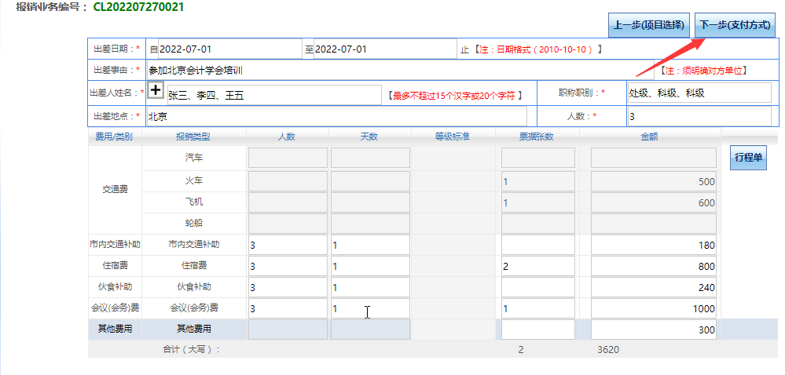
3.网上报销业务填报流程---国内差旅报销-差旅明细
本次出差的相关信息填写完毕并确认无误后，即可点击右上方下一步（支付方式）按钮

Slide 11
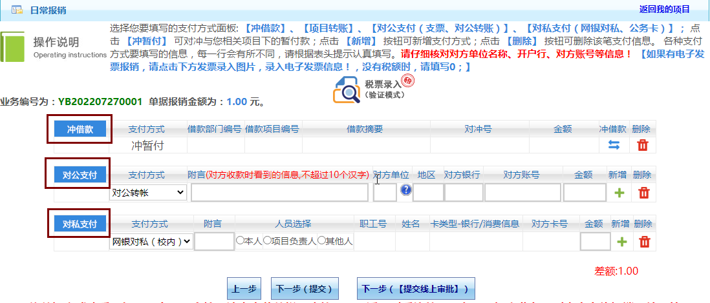
3.网上报销业务填报流程---国内差旅报销-支付方式
根据本次报销的实际发生情况选择相应的支付方式。

Slide 12
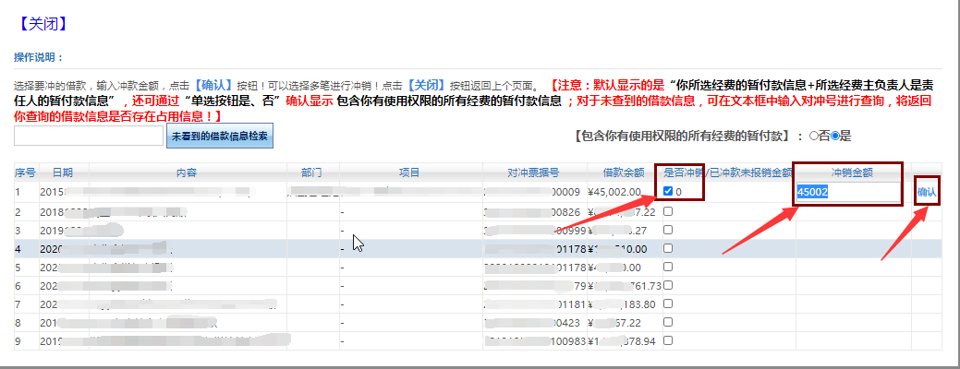
3.网上报销业务填报流程---国内差旅报销-支付方式
（1）冲借款：在支付方式页面下，点击 “冲借款” 按钮 。系统界面显示出该负责人项下所有借款，如下图所示：

Slide 13
3.网上报销业务填报流程---国内差旅报销-支付方式
（2）对公支付（将金额转到对方单位账户）：有两种录入方式可供选择，第一种：手动录入
第二种：在支付选择界面中点击 对方单位后的问号，进入如下界面，检索曾经录入过的单位名称。
对于在检索时无法找到对方单位信息，可在页面中点击新增按钮，把该单位信息存入系统中。

Slide 14
3.网上报销业务填报流程---国内差旅报销-支付方式
（3）对私支付：选择网银对私（校外），输入对方人员姓名，卡类型，对方个人银行卡号及金额

Slide 15
3.网上报销业务填报流程---国内差旅报销-支付方式
在所有支付方式全部填写完毕后，（1）若选择线下审批，点击下一步（提交线下审批），直接打印单据，相关负责人进行线下签批。（2）若选择线上审批，点击下一步（提交线上审批）按钮，下一步将进行线上审批操作。

Slide 16
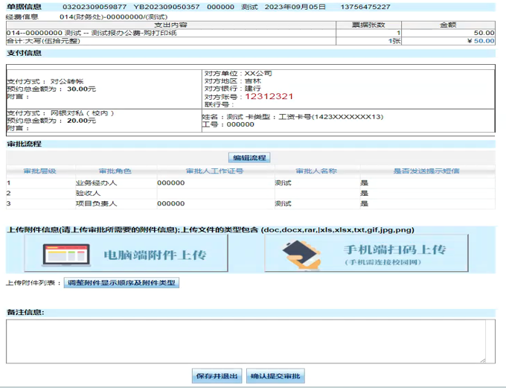
3.网上报销业务填报流程---日常报销-提交线上审批
提交审批后将出现如下界面，请经办人核对单据信息、支付信息是否正确、审批流程是否正确。

Slide 17
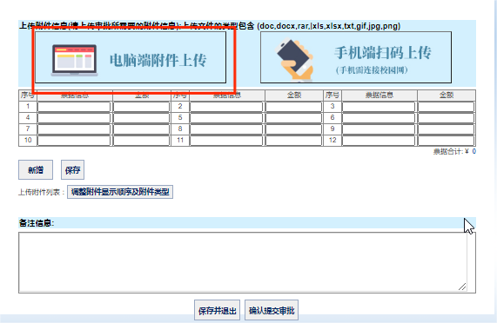
3.网上报销业务填报流程---日常报销-提交审批
经办人需要将与报销有关的所有材料电子版上传至系统中，以供各级审批人查阅。上传电子附件有两种方式，（1）电脑端附件上传，按图中操作步骤，所有上传的文件状态为上传成功后，即可点击上方的关闭上传按钮。

Slide 18
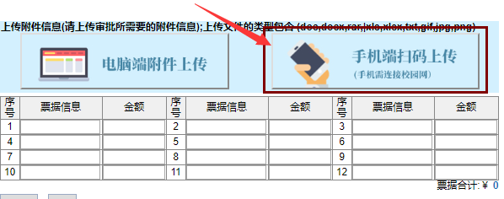
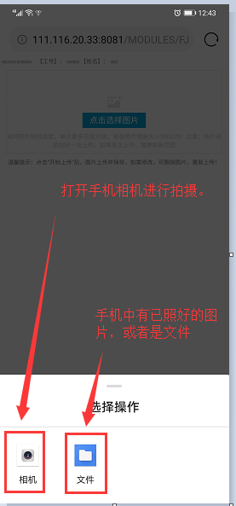
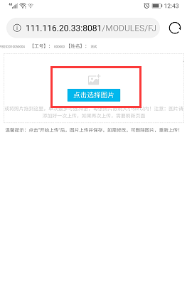
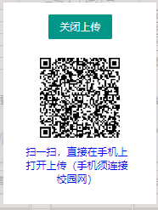
3.网上报销业务填报流程---日常报销-提交审批
（2）手机端扫码上传，点击该功能后将出现一个带二维码的新窗口，用手机扫描窗口中的二维码，扫描完后将出现编号③的新窗口，然后点击选择图片按钮，在新的窗口中选择用相机拍照还是选择手机中已有照片。（备注：手机端扫码上传附件时，手机必须连接校园网）
①
③
④
②

Slide 19
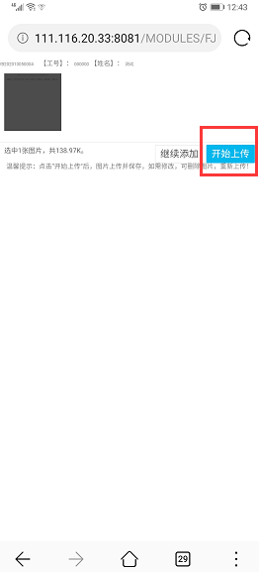
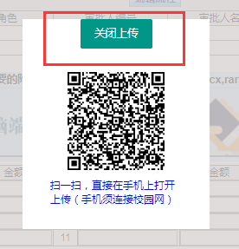
3.网上报销业务填报流程---日常报销-提交审批
图片添加完毕之后开始上传。然后点关闭上传按钮返回到提交审批界面。

Slide 20
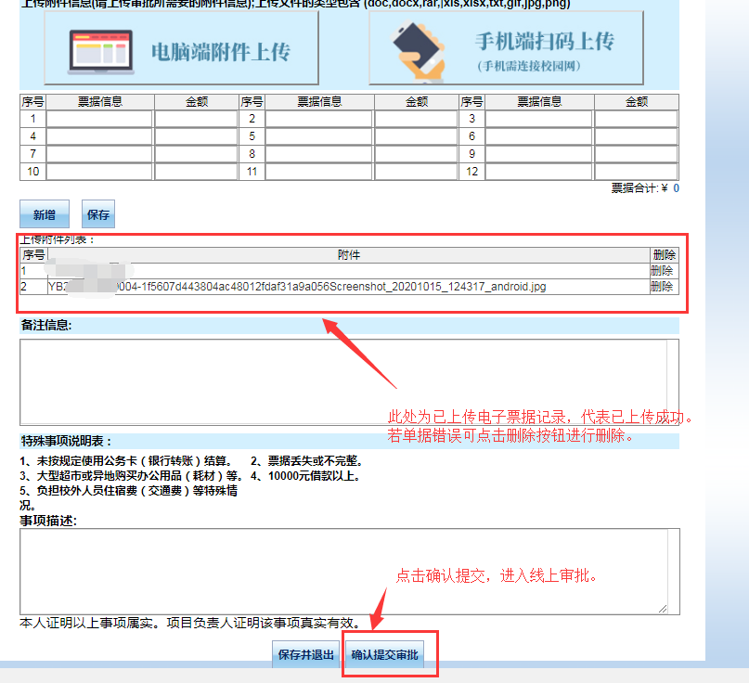
3.网上报销业务填报流程---日常报销-提交审批
待所有文件上传完毕后，在下方上传附件列表中查看是否已经是本次报销业务的全部内容、没有遗漏，在列表中的文件可用鼠标进行点击查看，确认信息完整后，点击确认提交审批，出现提交成功提示框，则本次网上报销业务填报完毕，等待相关负责人进行审批。

